Slide 1

Brückenbauer des gesellschaftlichen Zusammenhalts als verpflichtendes Gremium nach §27 GO NRW

Slide 2
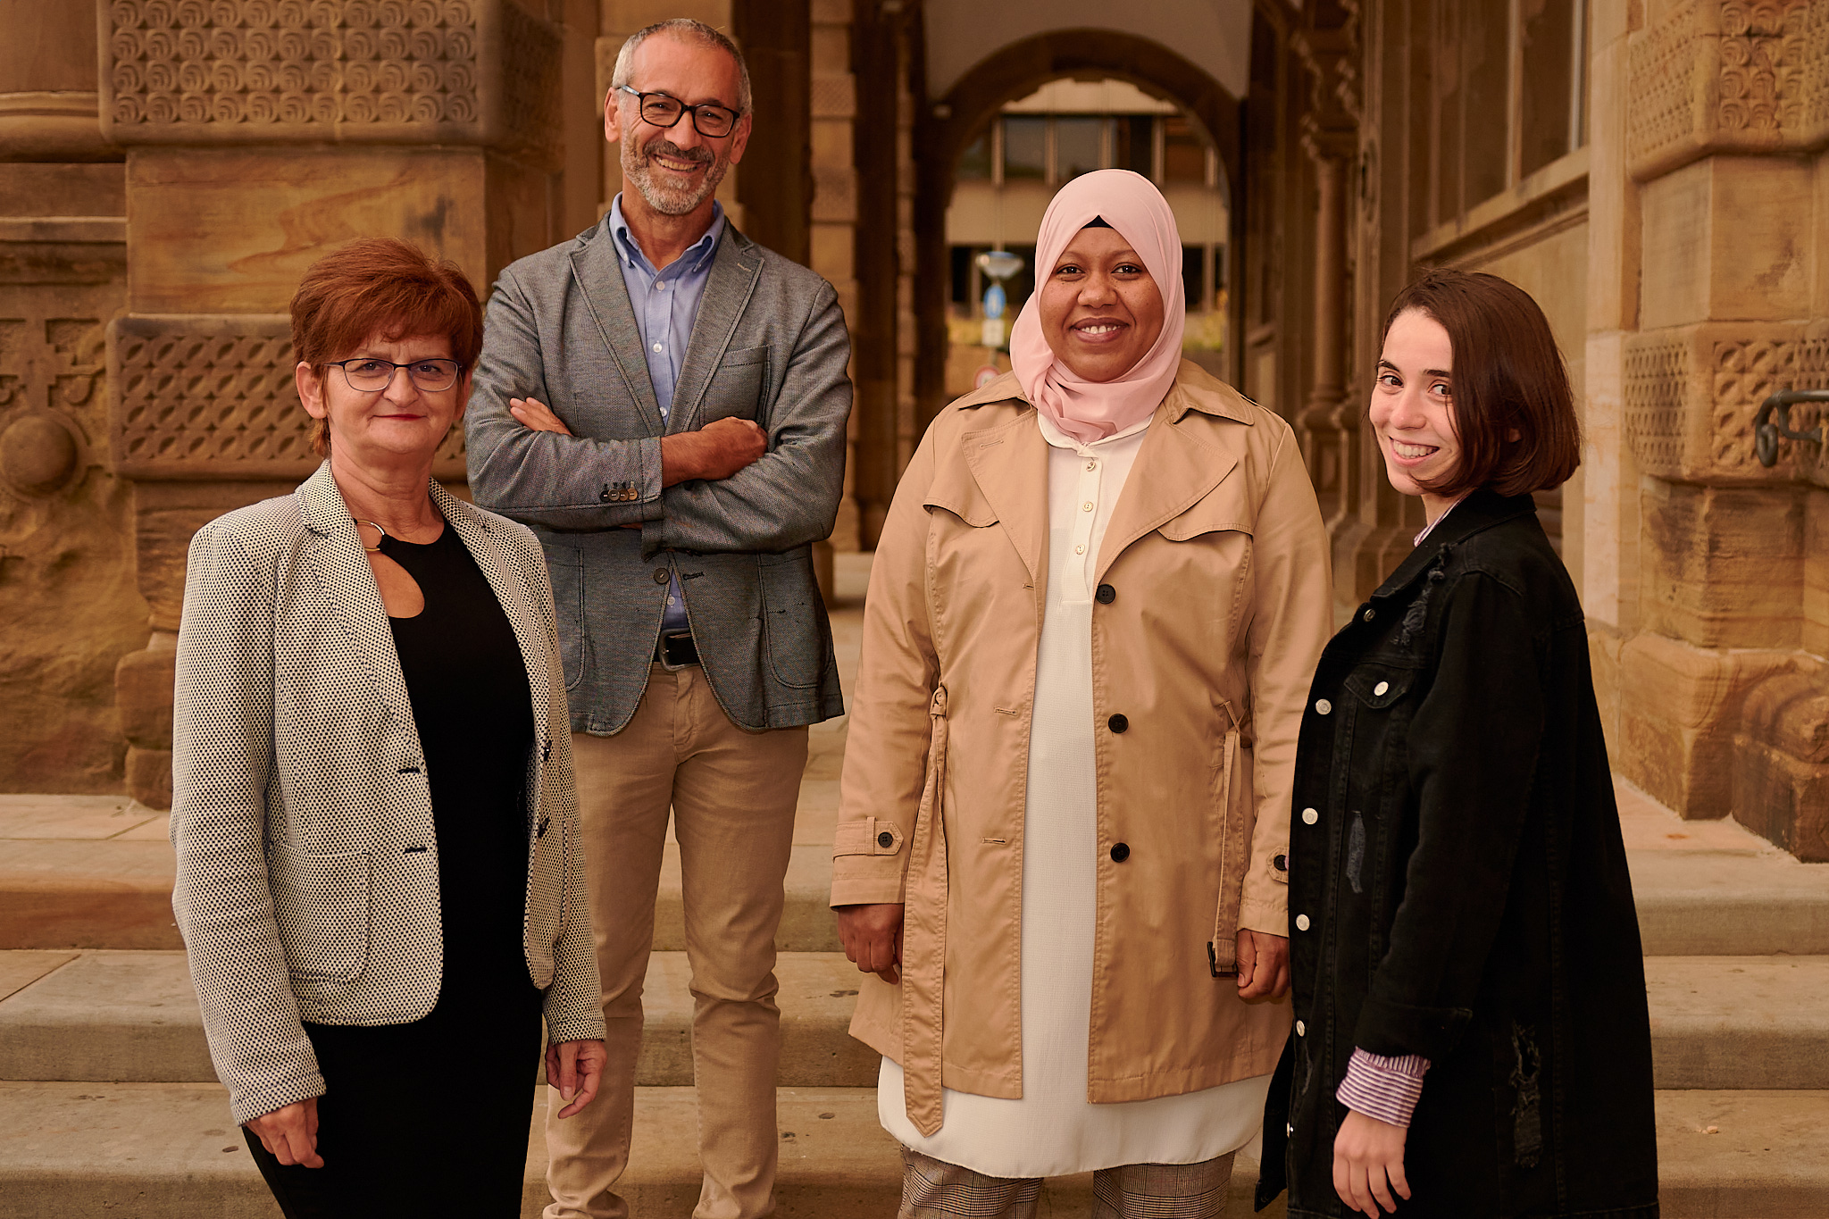
Nach der konstituierende Sitzung am 24.02. 2021 steht fest- drei Frauen übernehmen das Ruder!

Slide 3
Am 25.06. 2021 wurde der Antrag des Integrationsrates bzgl. der Würdigung der ersten Gastarbeitergeneration anlässlich des 60. Jahrestages des Anwerbeabkommen zwischen der Türkei und BRD wurde durch den Rat der Stadt Bielefeld "einstimmig" beschlossen. Die zwei Gegenstimmen der Nazipartei sind hierbei irrelevant. Wir als Integrationsrat können richtig stolz darauf sein, da es in keiner Kommune Deutschlandweit so einen umfassenden Beschluss zur Würdigung dieser Menschen gibt!

Slide 4
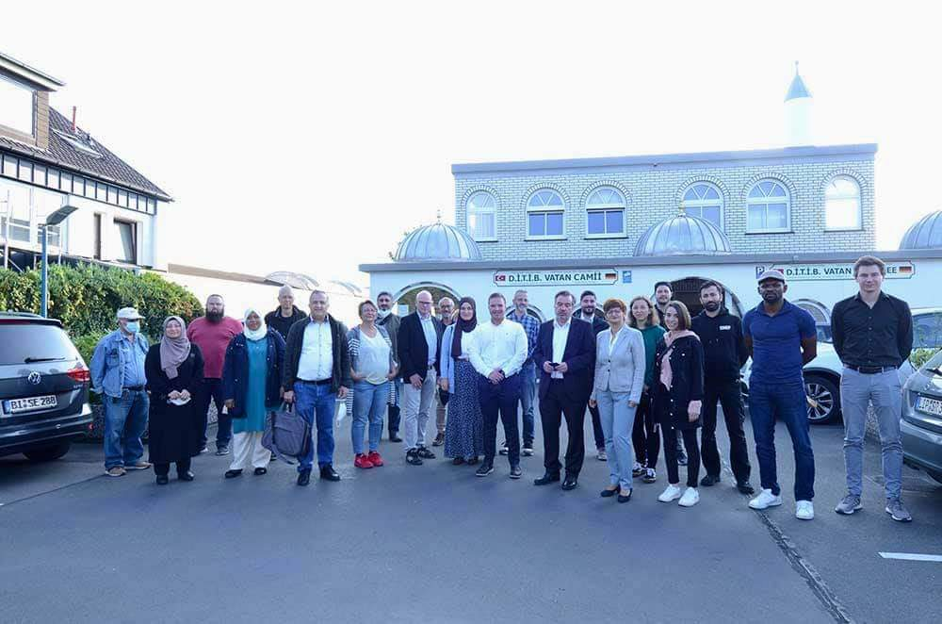
Gremienarbeit anders gestalten!
Mit den Bürger*innen, für die Bürger*innen!

Slide 5
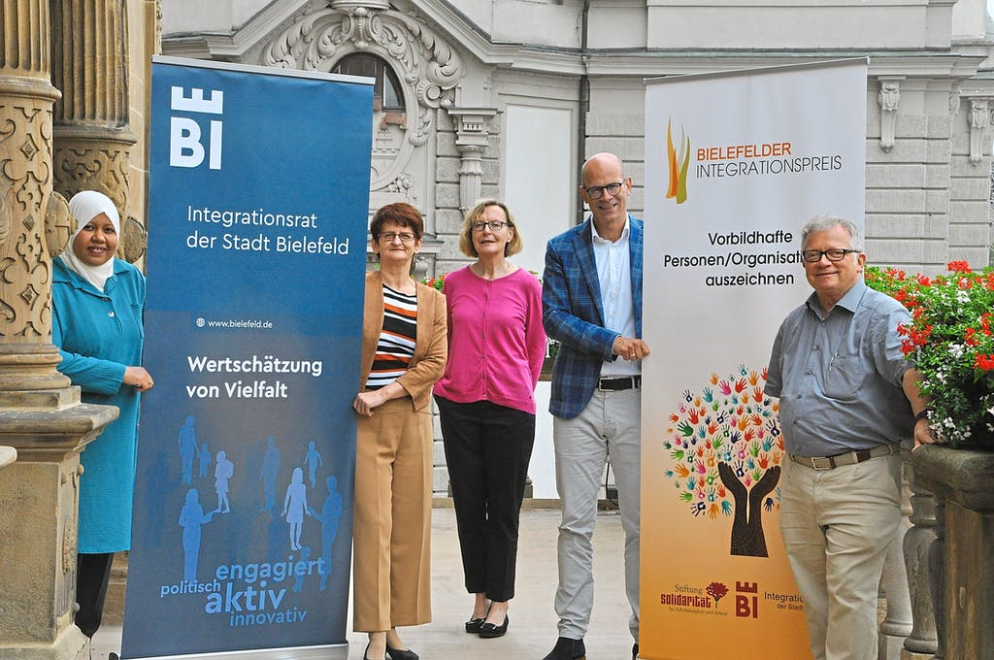
Auch mit der Vergabe des Integrationspreis sollen die Errungenschaften der Gastarbeiter*innen gewürdigt werden.

Slide 6


Slide 7
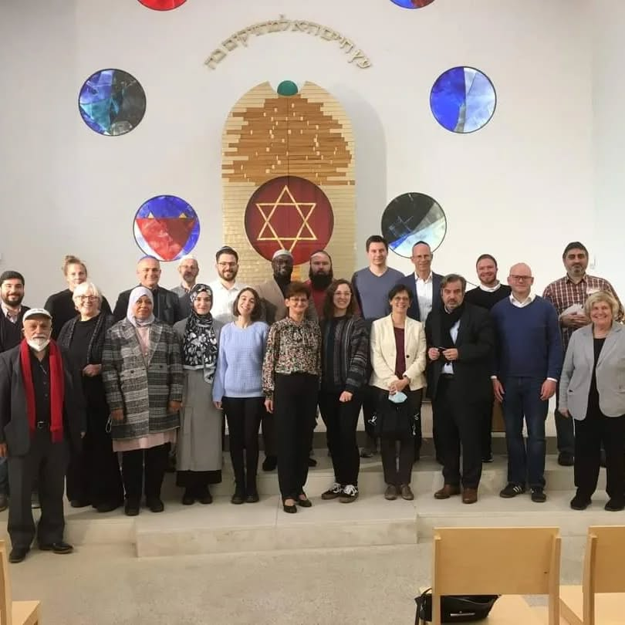
Sitzung in der Jüdische Gemeinde und Verabschiedung der Resolution gegen Antisemitismus, Mai 2022

Slide 8
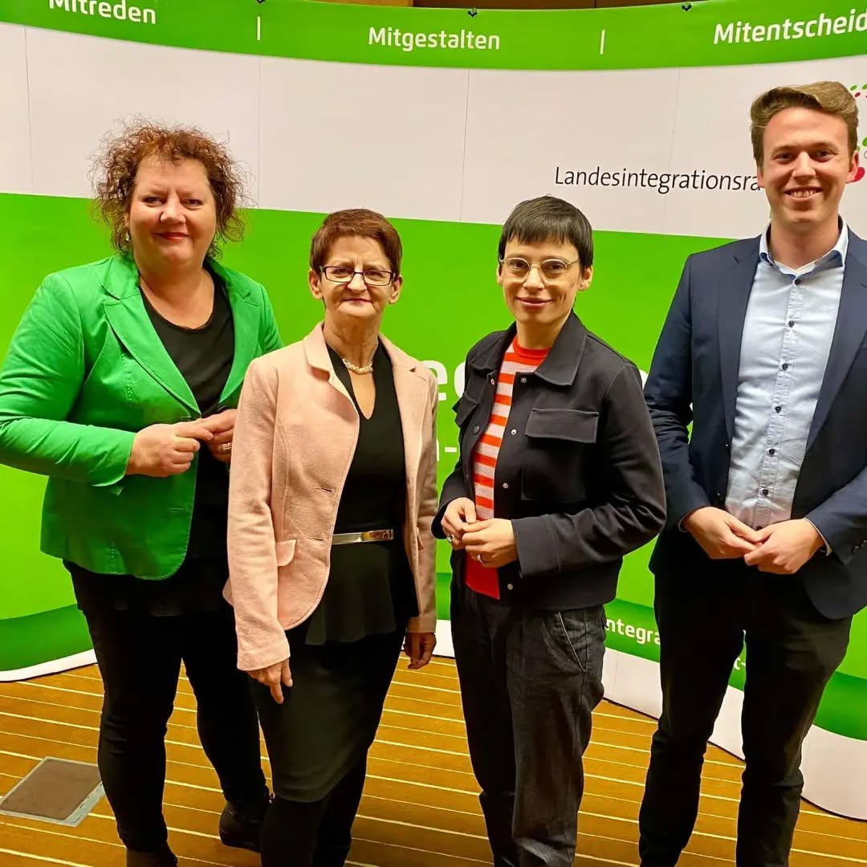
Mitgliederversammlung mit Ministerin Paul und Bielefelder Landtagsabgeordneten als Gäste (12/22)

Slide 9
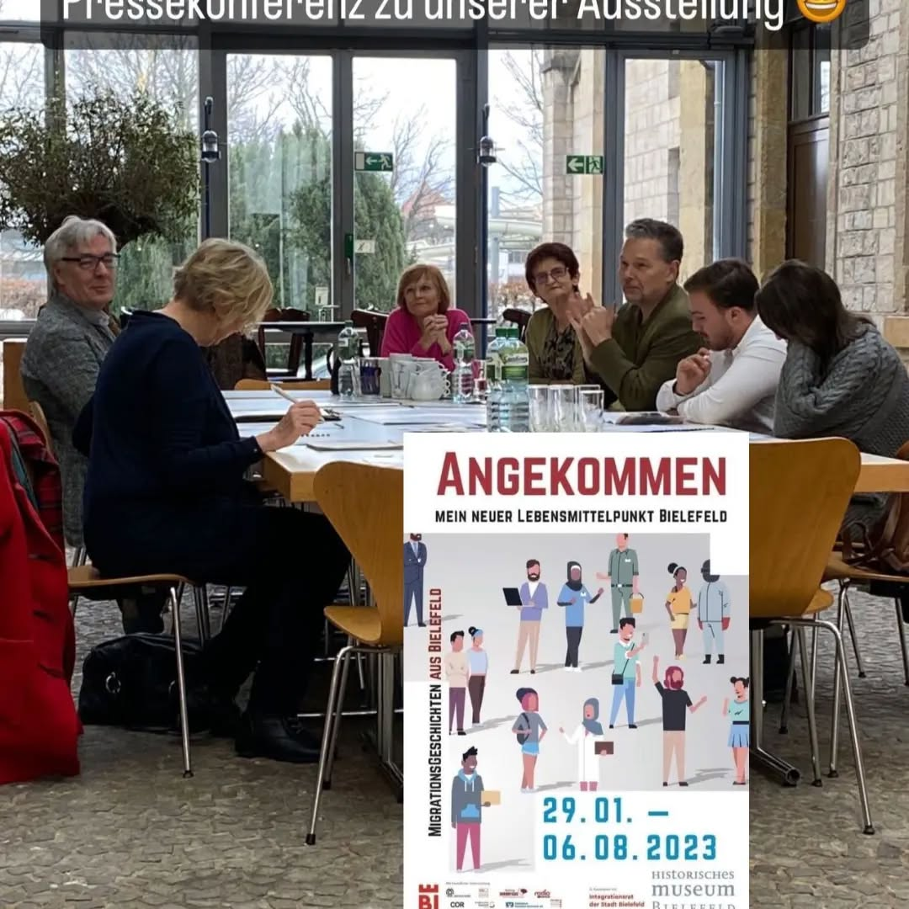
Ausstellung „Angekommen“ in Kooperation mit dem Historischen Museum (02/23- 8/23)

Slide 10


Slide 11
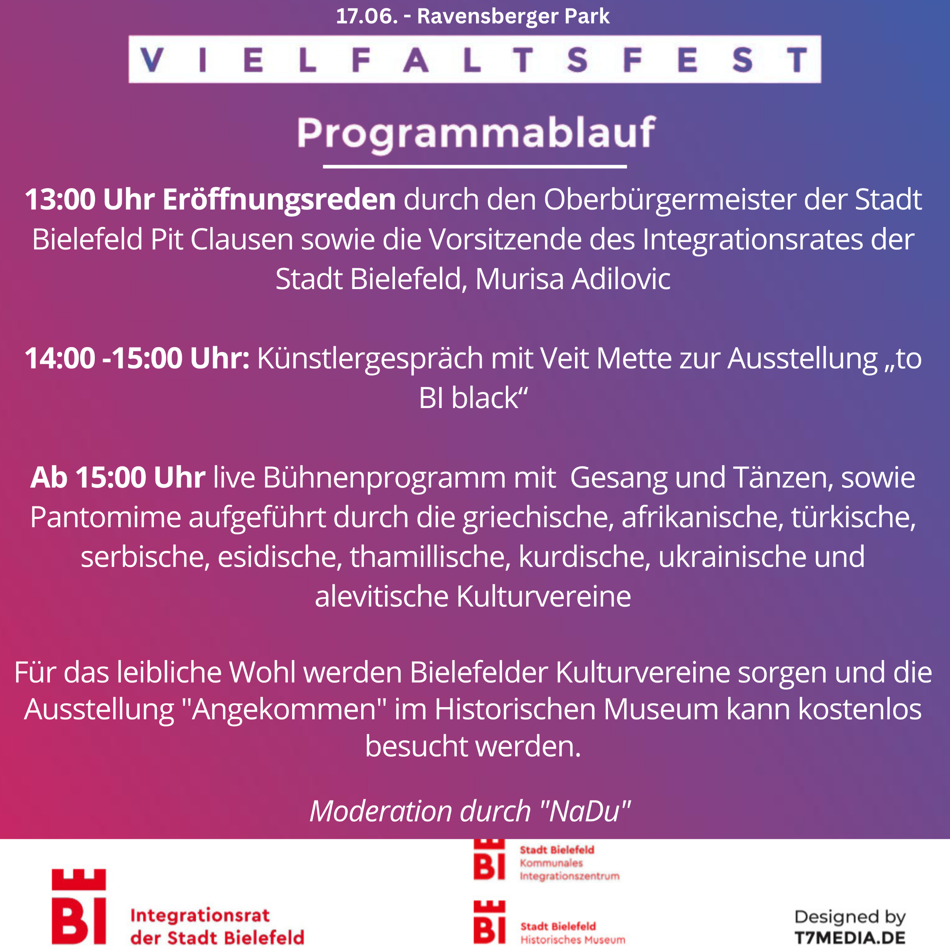

Slide 12
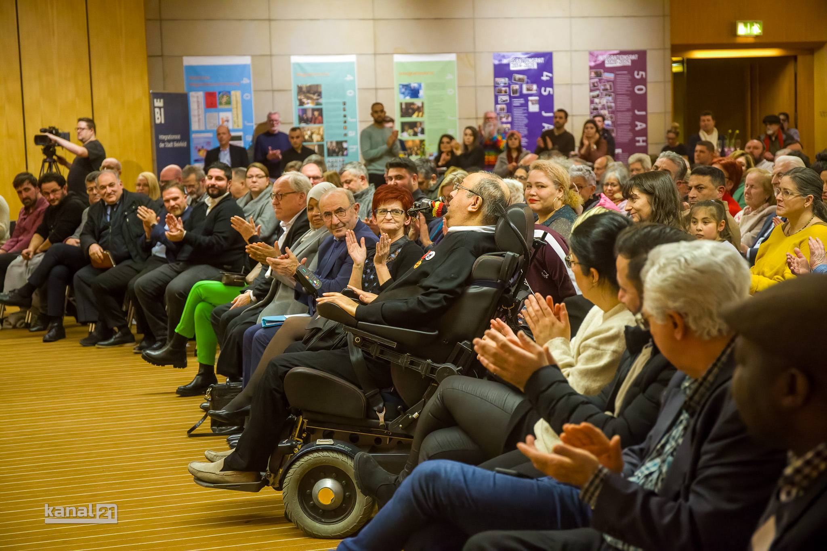
Jubiläumsfeier -50 Jahre des Integrationsrats Bielefeld

Slide 13
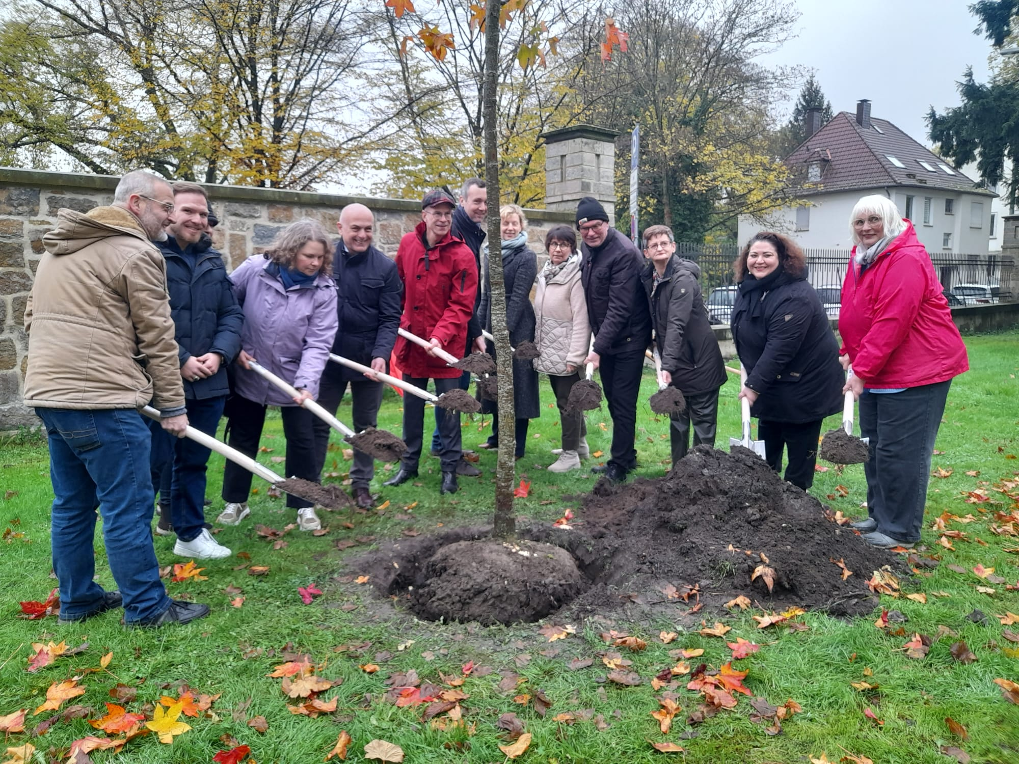
Neubepflanzung /Baum zur Würdigung der Gastarbeiter*innen

Slide 14
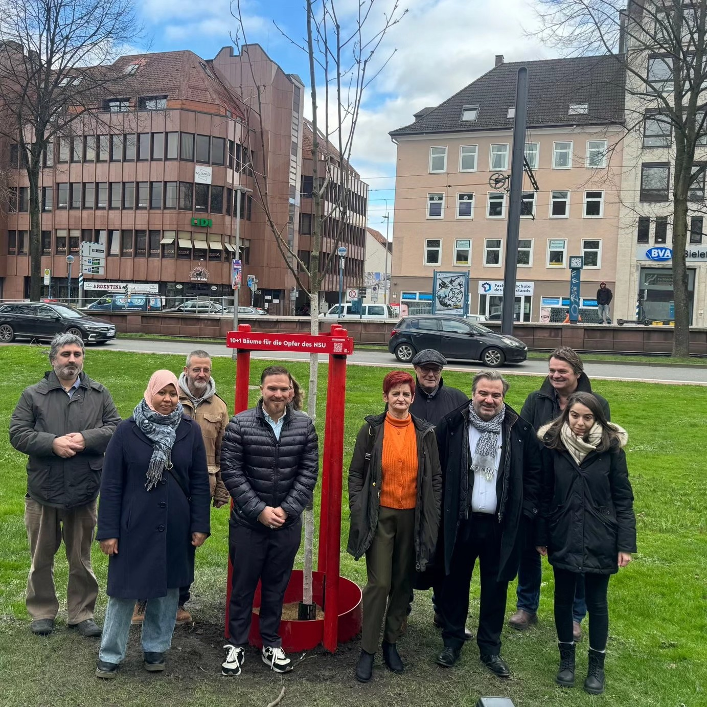
Endlich! Umsetzung des Beschlusses 10+1 Bäume für die NSU Opfer

Slide 15
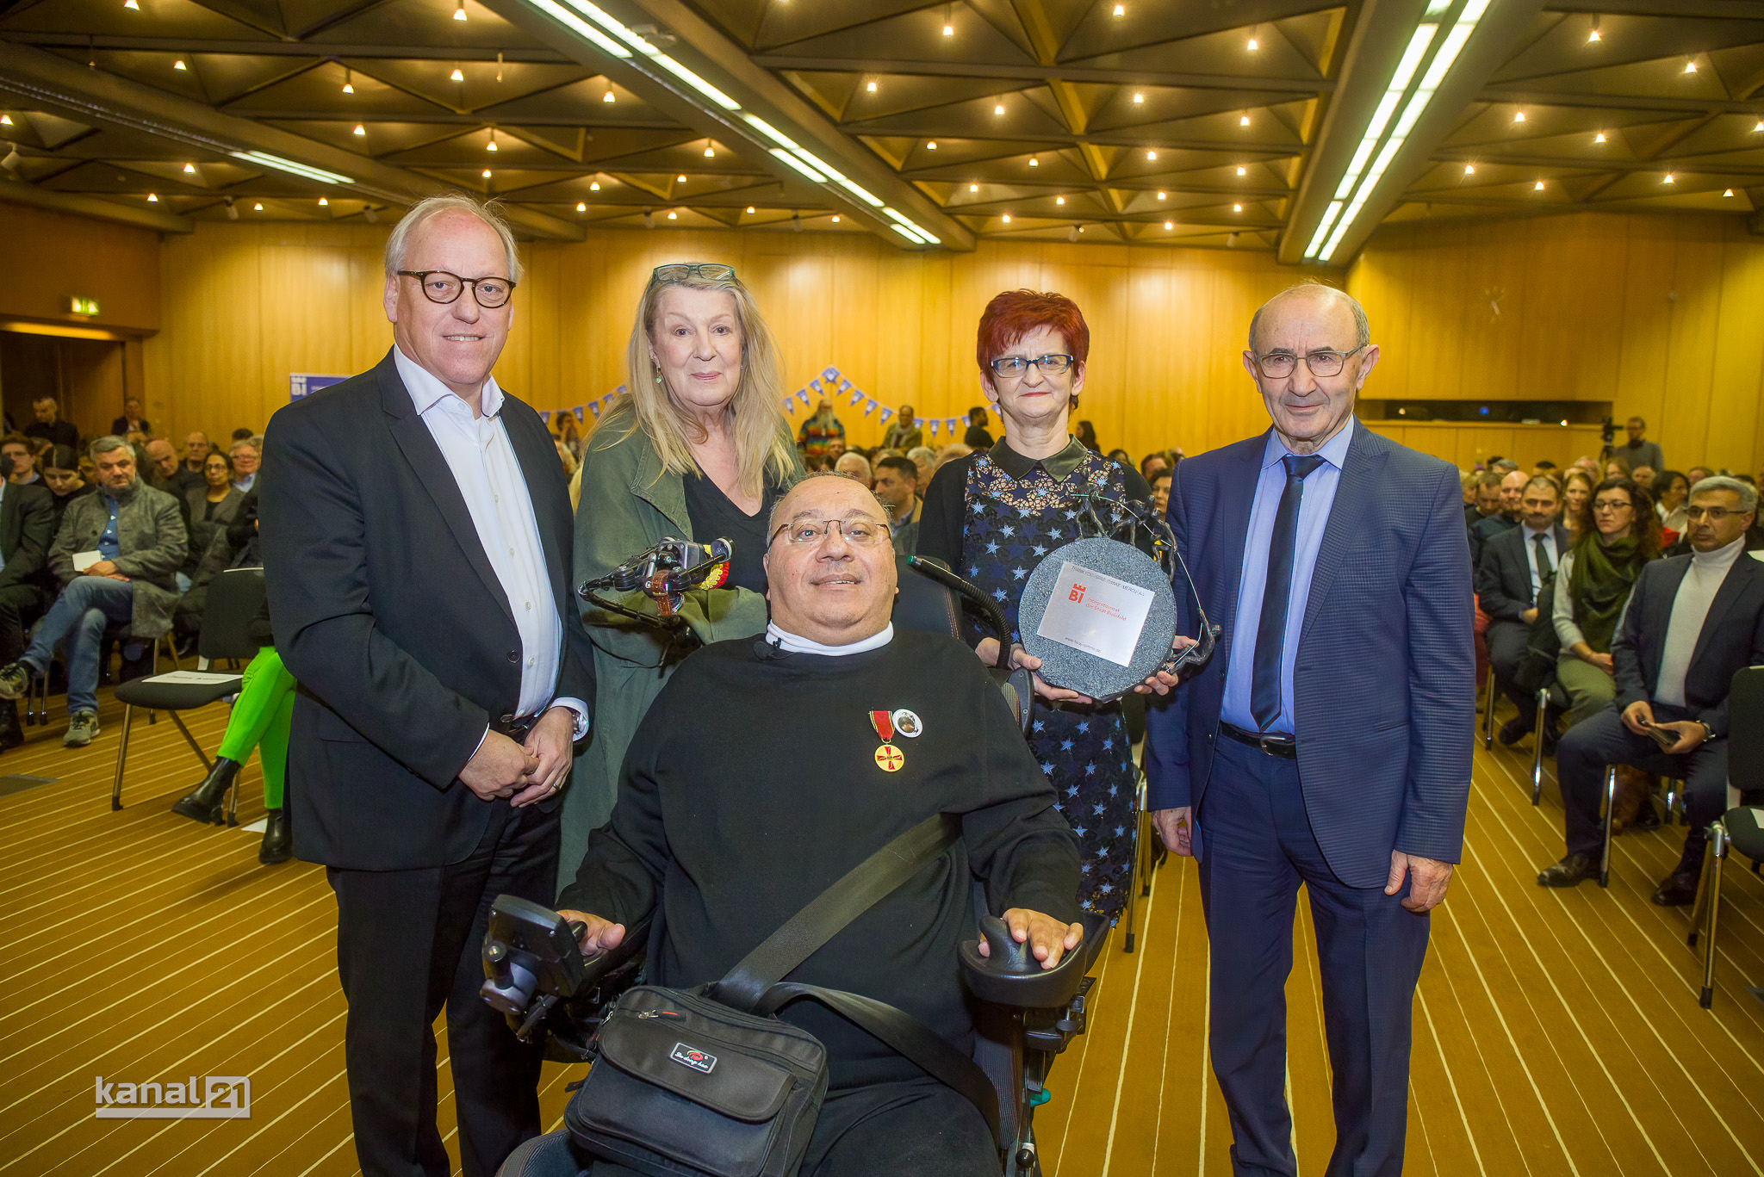
Verleihung der Bielefelder Wanderpreises an den Integrationsrat

Slide 16
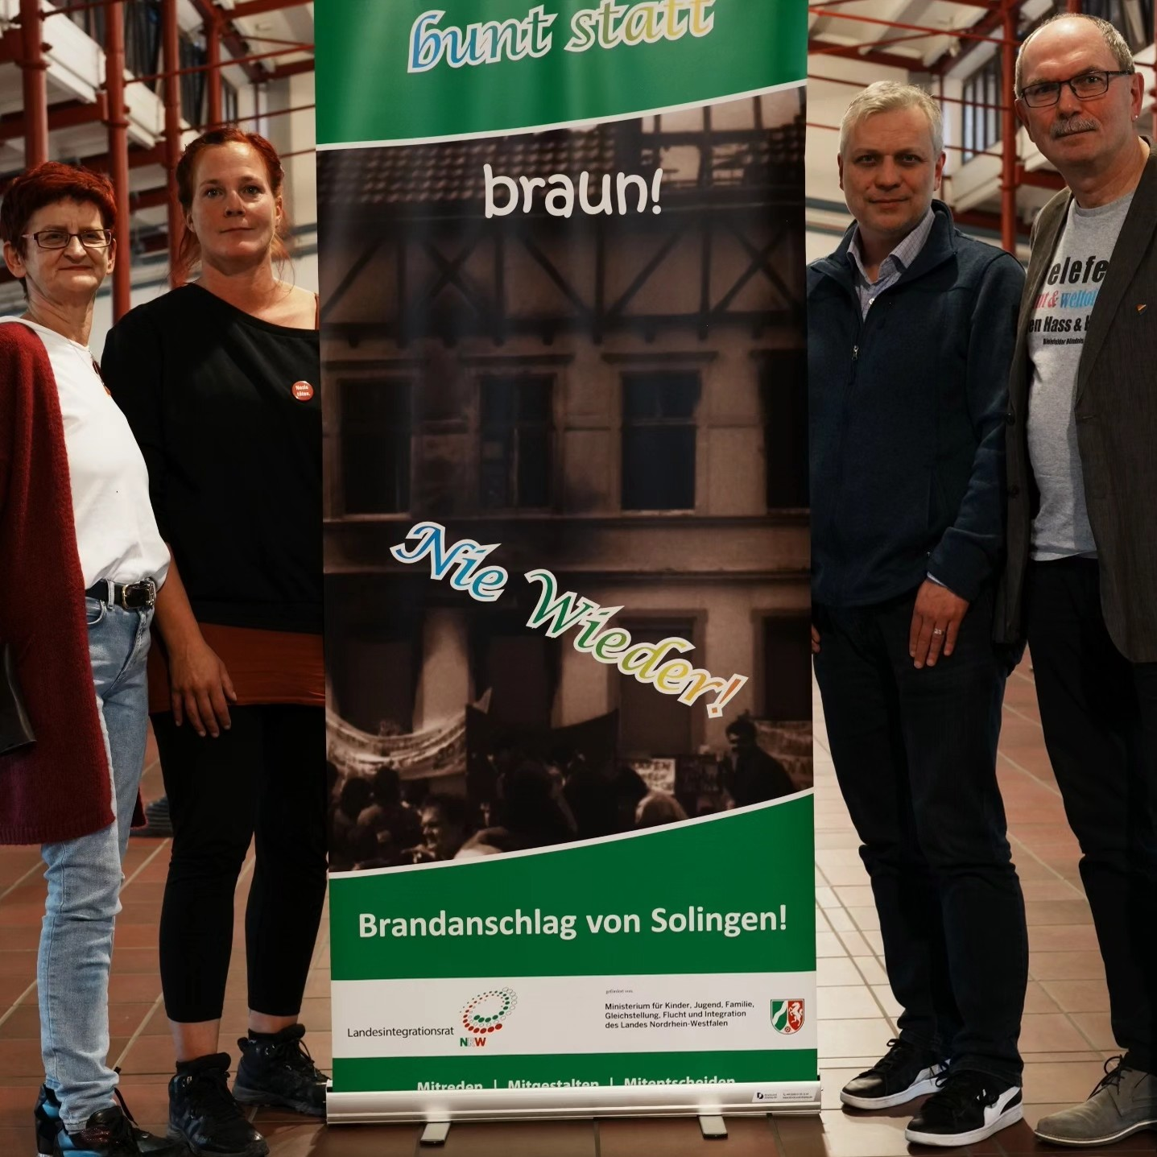
Veranstaltung „30 Jahre des Brandanschlags von Solingen“

Slide 17
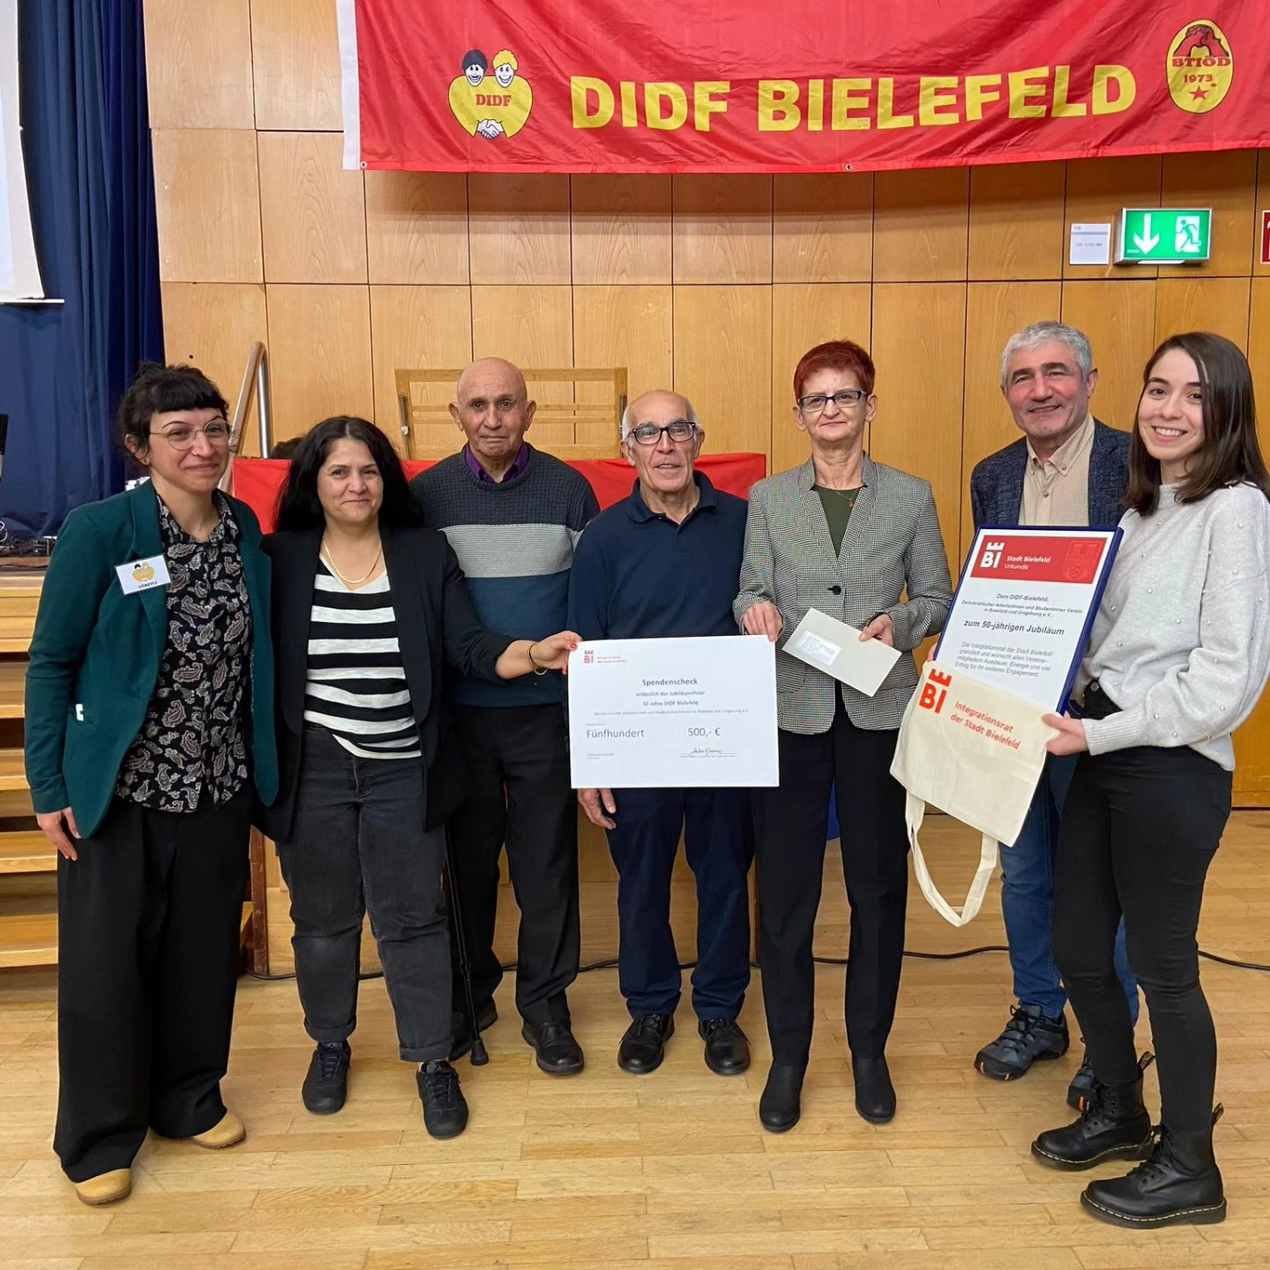
Ehrung der Vereine- Ein Beschluss des Integrationsrats

Slide 18


Slide 19
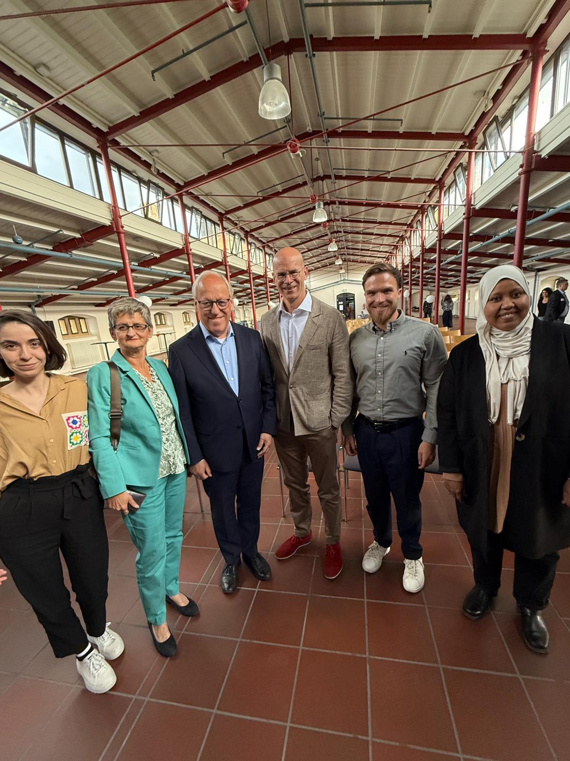

Slide 20
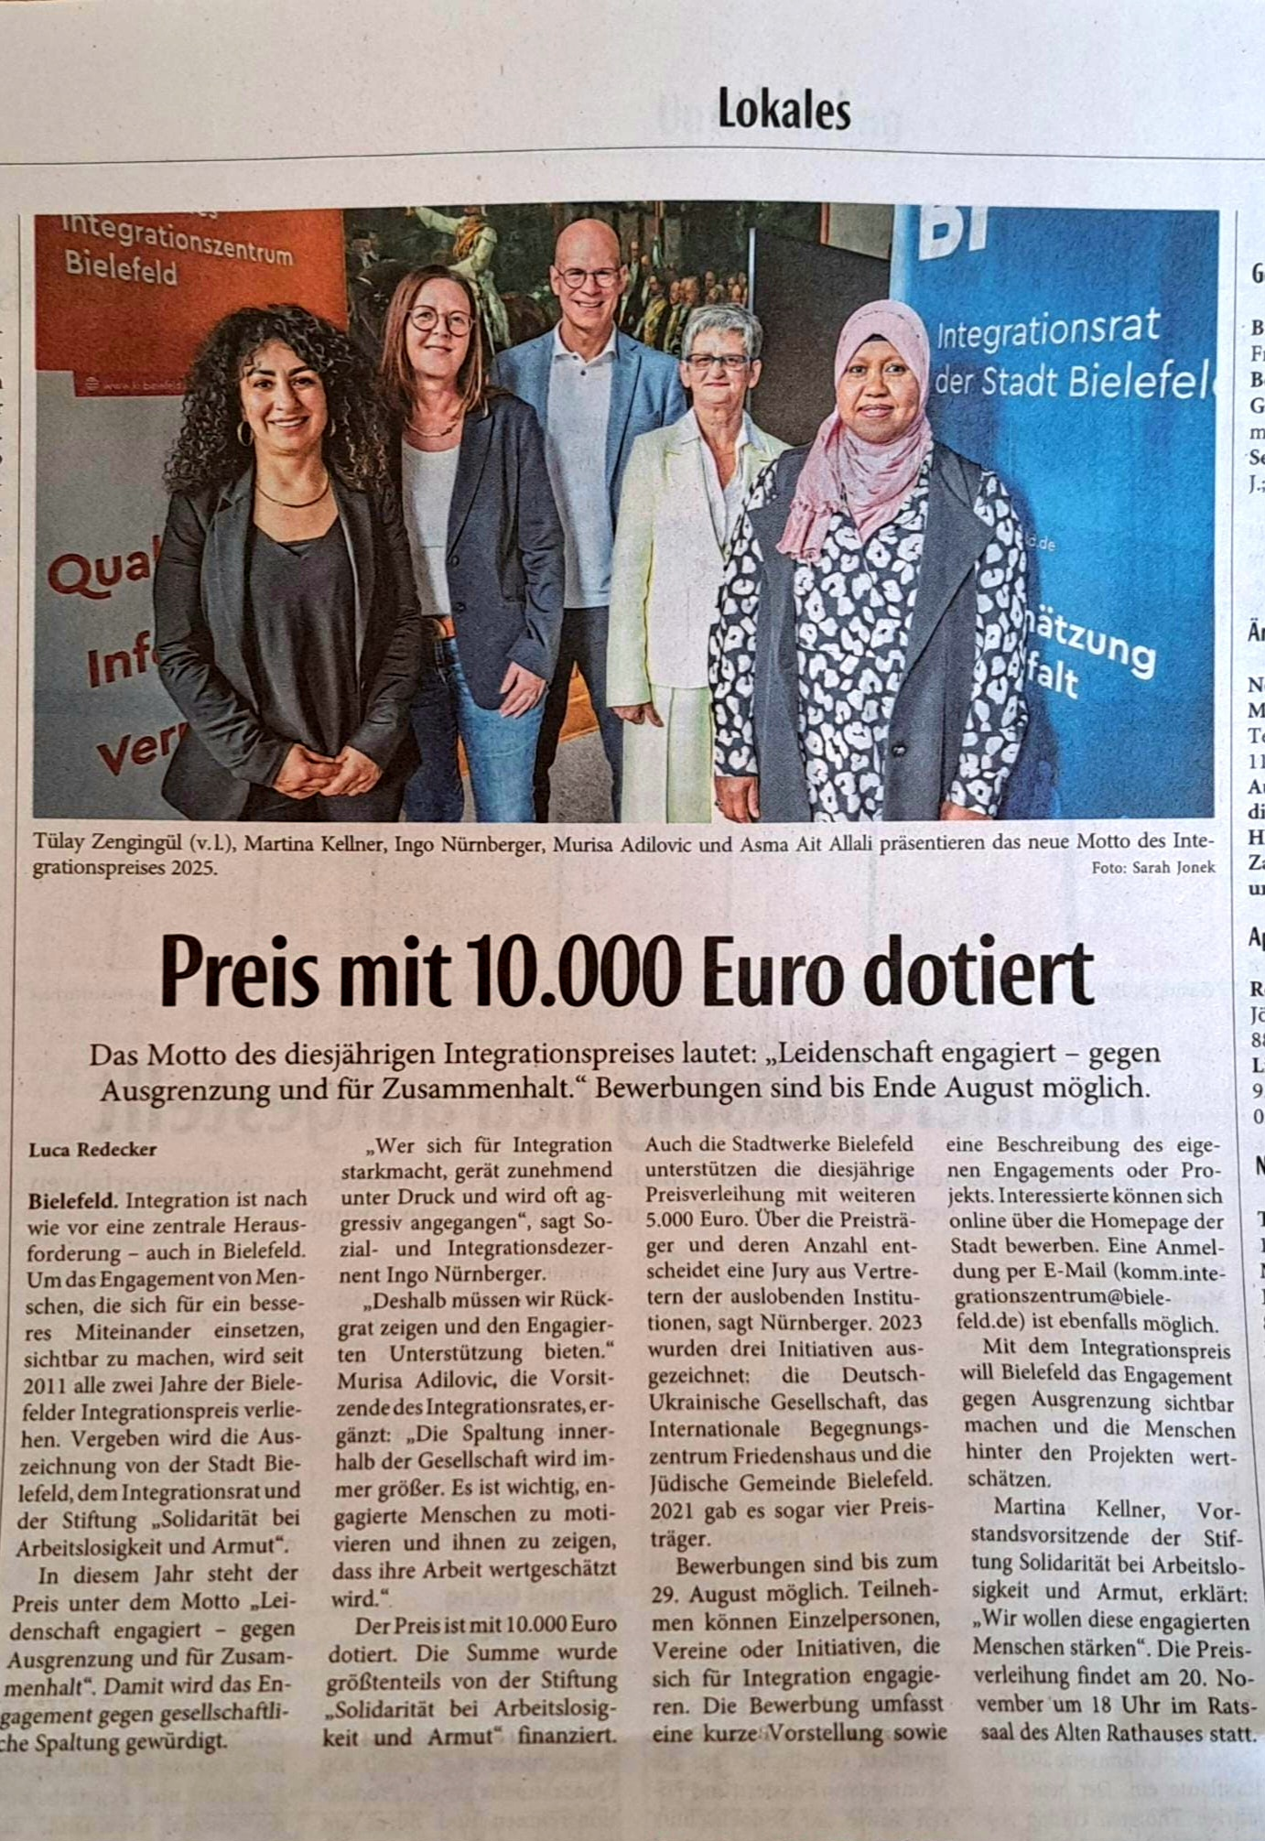

Slide 21


Slide 22
Weitere Ziele
Konsequentere Umsetzung des Allgemeinen Gleichbehandlungsgesetztes
Interkulturelle Öffnung in allen Bereichen, insbesondere innerhalb der Verwaltung und der Politik
Abbau von Rechtsextremismus und Populismus, sowie institutioneller Diskriminierung
Erschaffung einer neutralen Antidiskriminierungsstelle
Bessere Demokratieförderung aller in Bielefeld lebender Menschen
Stärkung der Anerkennungs-und Erinnerungskultur, sowie der Ausbau von Städtepartnerschaften
Förderung der natürlichen Mehrsprachigkeit durch Schaffung von Interkulturellen Schulen
Stärkung und Etablierung der interkulturellen Elternarbeit
Abbau von Hürden im Zugang zu gesundheitlichen Institutionen
Umsetzung einer echten Willkommenskultur für Geflüchtete und Neuzugewanderten
Gleichberechtigte- und stärkere Förderung aller sogenannten „Migrantenorganisationen“

Slide 23
Herzlichen Dank für die gute Zusammenarbeit!
Ich wünsche Ihnen weiterhin viel Erfolg bei all Ihren Vorhaben!

